Slide 1
Презентация на тему «Растения прекрасные но опасные»
Презентацию подготовил
ученик 3 Г класса
Киорсак Федор

Slide 2
Обычные растения могут быть ядовитыми. Большинство людей не подозревают о том, что прекрасное, невинное с виду растение в их саду, доме, в ящике на окне или в поле может быть опасным. По меньшей мере, оно может служить причиной серьезного заболевания у детей, если они его проглотят или пожуют. Дети часто становятся жертвами отравлений ядовитыми растениями. Домашние любимцы тоже мучаются, поедая их.

Slide 3
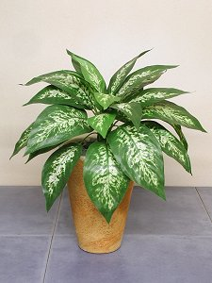
Диффенбахия
Возможно, обследуя ваш собственный дом, вы обнаружите несколько ядовитых растений, включая диффенбахию. Ее стебель содержит игловидные кристаллы, которые, попадая в рот, могут повредить слизистую оболчку рта и языка и вызвать опухоль которая заблокирует дыхание.

Slide 4
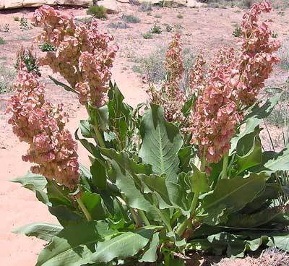
Ревень
Садовые растения приносят немало проблем маленьким детям. Наиболее опасен ревень. Его стебель, используемый в пищу, не токсичен, но его лист содержит щавелевую кислоту, которая собирается в почках и может служить причиной серьезных проблем в случае, если съедено достаточное количество.

Slide 5
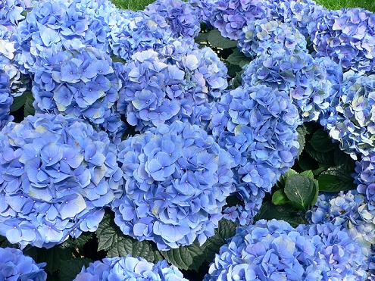
Гортензия
Гортензия – одно из самых распространенных садовых растений. Взрослый экземпляр иногда достигает пяти метров в высоту. Гортензия цветет зеленовато-белыми, розовыми или синими цветами, напоминающими сладкую вату, которую так и хочется попробовать. Однако эти цветы вовсе не так невинны, как кажется на первый взгляд. Длительный контакт с ними вызывают боли в желудке, зуд, тошноту, и слабость.

Slide 6
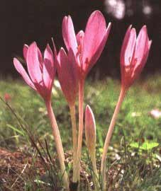
Безвременник
Безвременник – очень красивое растение. Обычно растет на лесных опушках Осенью, когда появляются его цветки, сплошным розовым ковром, поляны производят сказочное впечатление. В безвременнике содержится алкалоид. Весной растение иногда поедают коровы. Яд его выделяется с молоком, которое может быть причиной отравления людей, особенно детей

Slide 7
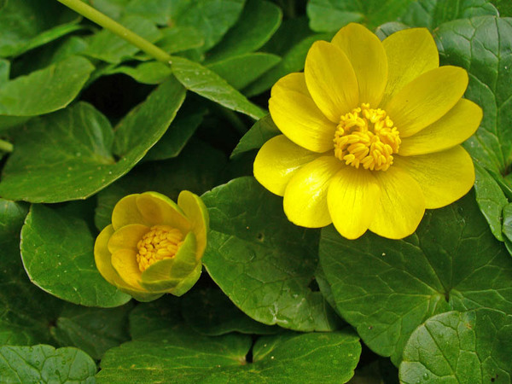
Лютик обыкновенный
Следует остерегаться полевых растений, таких как лютик обыкновенный (его листья ядовиты для крупного рогатого скота), его яд крайне опасен для большинства людей, вызывая кожную сыпь (листья, стебли и даже дым от сжигания),

Slide 8
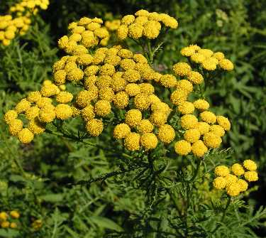
Пижма обыкновенная
Растёт у дорог, у жилищ, в садах, в разреженных лесах. Цветки жёлтые, собраны в небольшие корзинки, напоминающие пуговицы или ягоды рябины. Листья, расположены так, что рёбра их направлены с севера на юг. Название «Дикая рябинка» пижма получила за сходство её листьев и цветков с листьями и ягодами рябины. Из пижмы добывают эфирное масло. Корни растений дают зелёную окраску. Растение ядовито!

Slide 9
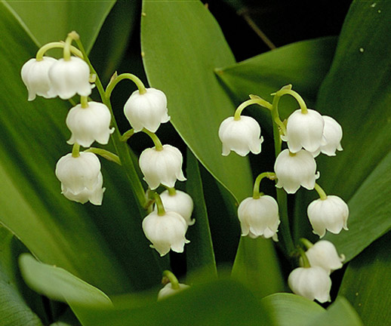
Ландыш
Ландыш. Это нежное растение, радуют наш взор в мае, ядовито от корней до кончиков своих хрупких белых цветочков-колокольчиков. Со временем ядовитой становится даже вода, в которой стоял букет. Если съесть ландыш, возникнет множество опасных симптомов: судороги, неравномерное сердцебиение, расстройство пищеварения, боль во рту и желудке, тошнота. Даже продолжительное вдыхание аромата этого растения вызывает отравление.

Slide 10
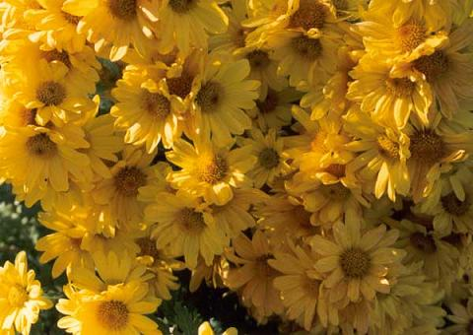
Хризантема
Хризантему воспевают практически все японские поэты. В Англии эти желтые и оранжевые цветы дарят в маленьких горшочках на День благодарения и Хелоуин. Хризантемы растут медленно, однако со временем могут разрастись до огромных кустов, которые обходят стороной и дикие и домашние животные. И знаете почему? Хризантема для животных очень токсична. На человека яд хризантемы действует не так сильно, однако пыльца может вызвать зуд, покраснение и отек кожи.

Slide 11
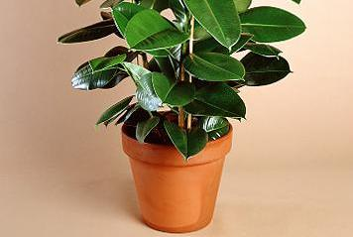
Фикус
Фикус иногда называют плакучим фиговым деревом. Существует более 800 видов фикусов. Большинство из них растут дома в горшках, ну а в теплых широтах фикусы выращивают просто во дворе. Размер взрослого растения в зависимости от сорта колеблется от 1 до 23 метров. Независимо от сорта, любой Фикус токсичен. Он вызывает аллергические реакции кожи, отеки и зуд.

Slide 12
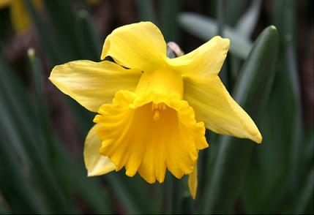
Нарцисс
Эти светло-белые и ярко-желтые предвестники весны, частично ядовиты – растительный яд концентрируется в луковицах. Иногда люди, (чаще – дети), путают их с луком. Употребление в пищу луковиц нарцисса вызывает судороги, тошноту и расстройства пищеварительного тракта. При тяжелых отравлениях может понадобится капельница и постельный режим.

